Slide 1
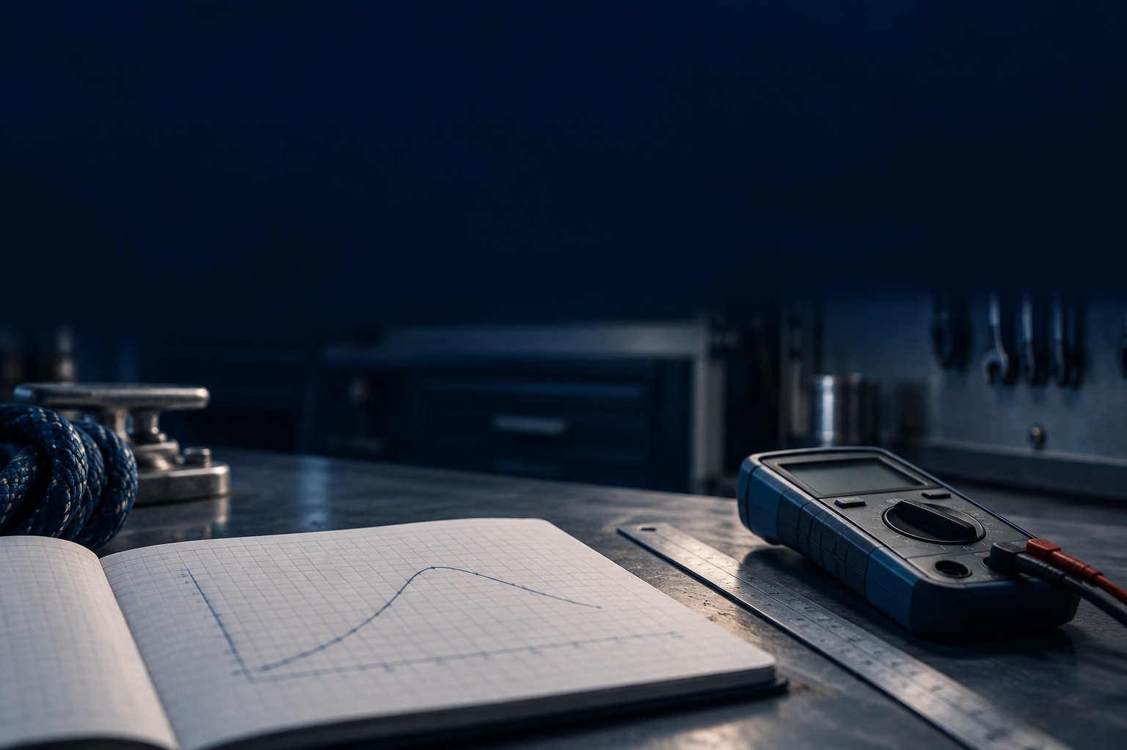
Analys av mätresultat
Felorsak, åtgärd och kvalitetssäkring
1

Slide 2
Mål och startfråga
Värdera hur starkt mätdata stödjer en felhypotes.
Skriva en rapport som visar kontrollkedjan och kvarstående osäkerhet.
Startfråga
Vad kan du faktiskt bevisa med ett enda korrekt spänningsvärde?
2

Slide 3
Dagens två pass
Pass 1: 45 minuter
5 min begrepp, 20 min teori och genomräknade exempel
15 min övning 1, 2, 4, 5 min återkoppling
Pass 2: 45 minuter
20 min teori och exempel, 15 min övning 6, 7, 8
8 min lösningsdiskussion, 2 min avslut
Stödbilderna används under arbetet. Övriga övningar: egen studietid.
Alla tio med utförlig genomgång: cirka 110–135 min. Paus tillkommer.
3

Slide 4
Mätvärde, intervall och slutsats
Ett mätvärde gäller vissa punkter vid ett bestämt driftläge.
Felgränsen bildar ett intervall kring avläsningen.
Toleransintervallet beskriver tillåtna värden enligt uppgiftens krav.
Beslutsregeln anger hur intervallen jämförs innan slutsatsen dras.
4

Slide 5
En lösning som går att följa
1. Givet och sökt
Skriv av värden, enheter och vad du ska bestämma.
2. Samband och villkor
Välj formel eller princip. Kontrollera koppling, driftfall och antaganden.
3. Uträkning och kontroll
Omvandla enheter, sätt in värden och tolka resultatet.
I resonemangsfall: koppla observation till en motiverad slutsats.
5

Slide 6
Mätdata och slutsats
En mätning gäller vissa punkter vid ett visst driftläge.
Slutsatsen får inte vara mer omfattande än underlaget.
”24 V vid A” bevisar inte ”hela matningen är felfri”
Lastström, referens, tidsförlopp och instrumentdata
avgör hur resultatet kan användas.
6

Slide 7
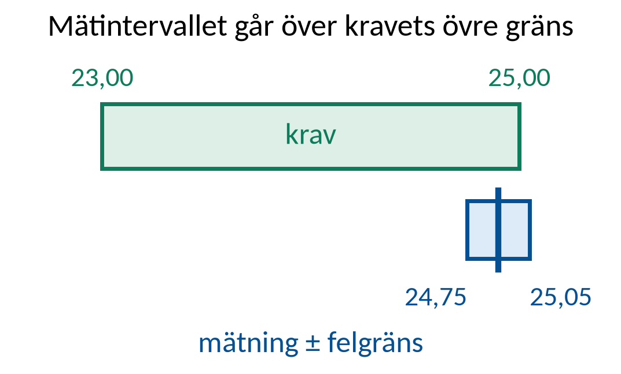
Jämförelse med ett krav
Jämför resultatets intervall med det angivna kravet.
Redovisa hur osäkerhet eller felgräns påverkar beslutet.
Mätintervall och toleransintervall
Krav 23,0–25,0 V, mätning 24,90 ±0,15 V: intervallet 24,75–25,05 V
går över kravets övre gräns, så överensstämmelse kan inte visas.
7

Slide 8
Flera observationer tillsammans
Oberoende kontroller kan stärka eller försvaga samma hypotes.
En annan felorsak kan ge ett liknande symtom.
Hypoteser jämförs mot alla relevanta data
Pröva varje hypotes mot alla mätvärden,
inte bara mot det första symtomet.
8

Slide 9
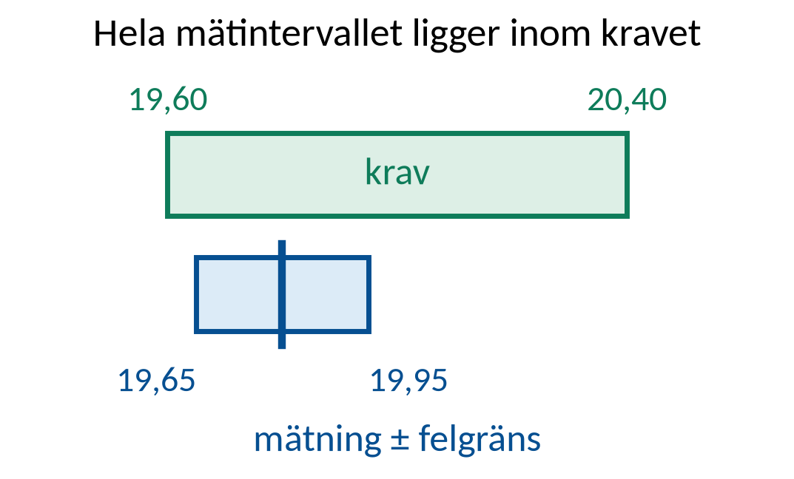
Exempel: ett mätintervall mot krav
Krav 20,0 V ±2 %. Mätning 19,80 V ±0,15 V. Hela mätintervallet måste ligga inom kravet.
Krav = 20,0 · (1 ± 0,02)
Mätintervall = 19,80 ±0,15
1. Krav: 19,60–20,40 V.
2. Mätintervall: 19,65–19,95 V.
3. Hela mätintervallet ligger inom kravet: överensstämmelse visad.
Med större felgräns eller en annan beslutsregel kan slutsatsen bli en annan.
9

Slide 10
Stöd till övning 2.1
Slutsatsen begränsas av mätvillkoret
Spänningen utan last visar källans tomgångsspänning. Om källan klarar lasten kan du bara avgöra med ström och spänning under last.
Förutsättningar: 24,0 V vid källans anslutningar, mätt utan last.
Arbetsgång: Skriv en slutsats du kan dra direkt och en fråga som kräver mer data.
10

Slide 11
Övning 2.1
Mätningens räckvidd
Vid en källa utan last mäts 24,0 V. Vilken slutsats kan du dra direkt, och vilken kräver mer data?
Redovisa din beräkning eller motivera ditt beslut.
11

Slide 12
Stöd till övning 2.2
Krav: U_{nom} · (1 ± p/100)
Mätintervall: U_{m} ± δ
p är toleransen i procent och δ felgränsen. Svaret är ja bara om hela mätintervallet ligger inom kravet.
Förutsättningar: U_{nom} = 12,0 V, p = 5, U_{m} = 11,45 V, δ = 0,10 V. Ett värde precis på gränsen är godkänt.
Arbetsgång: Räkna ut båda intervallen och jämför särskilt de nedre gränserna.
12

Slide 13
Övning 2.2
Kravjämförelse
Kravet är 12,0 V ±5 %. Mätningen är 11,45 V ±0,10 V. Är hela mätintervallet inom kravet?
Redovisa din beräkning eller motivera ditt beslut.
13

Slide 14
Stöd till övning 2.3
Intervall = visning ± angiven gräns
Om intervallen överlappar finns det värden som stämmer med båda instrumenten.
Förutsättningar: A: 10,00 ±0,10 V. B: 10,12 ±0,10 V. Båda mäter samma stabila spänning i samma punkter.
Arbetsgång: Räkna ut intervallen och den del de har gemensamt. Dra ingen starkare slutsats än jämförelsen tillåter.
14

Slide 15
Övning 2.3
Skillnad mellan instrument
Instrument A visar 10,00 ±0,10 V och B visar 10,12 ±0,10 V. Bevisar skillnaden i sig att ett av instrumenten är fel?
Redovisa din beräkning eller motivera ditt beslut.
15

Slide 16
Stöd till övning 2.4
ΔU_{total} = U_{källa} − U_{last}
ΔU_{fram} = ΔU_{total} − ΔU_{retur}
Hela spänningsfallet är summan av fallet i framledaren och i returledaren.
Förutsättningar: Källa 24 V, last 20 V, ström 2 A och 1 V i returledaren. Värdena är mätta samtidigt.
Arbetsgång: Räkna först ut hela fallet och dra sedan bort returledarens del.
16

Slide 17
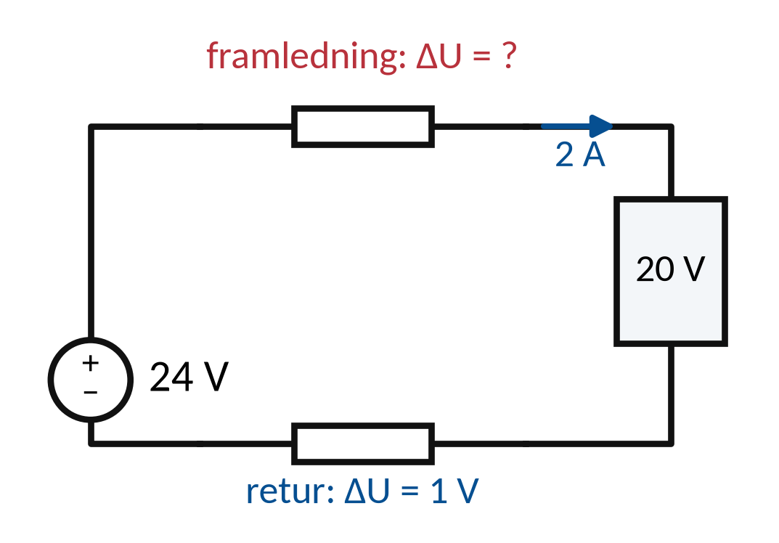
Övning 2.4
Mätning under last
Källan har 24 V, lasten 20 V och strömmen är 2 A. Spänningsfallet i returledaren är uppmätt till 1 V. Hur stort är fallet i framledaren?
Redovisa din beräkning eller motivera ditt beslut.
17

Slide 18
Stöd till övning 2.5
R_{fram} = ΔU_{fram}/I; R_{retur} = ΔU_{retur}/I
I en enkel seriekrets går samma ström i fram- och returledaren.
Förutsättningar: Källa 24 V, last 20 V, I = 2 A. ΔU_{retur} = 1 V och ΔU_{fram} = 24 − 20 − 1 V.
Arbetsgång: Räkna ut fallet i framledaren och dela varje spänningsfall med strömmen.
18

Slide 19
Övning 2.5
Resistansfördelning
Använd värdena i uppgift 4. Beräkna resistansen i framledaren och i returledaren.
Redovisa din beräkning eller motivera ditt beslut.
19

Slide 20
Pass 2
Åtgärd och rotorsak
Kontrollprotokollets innehåll
Kvalitetssäkrad återgång
Teori och exempel följs av övning 6–10.
Redovisa din metod och diskutera resultaten i gruppen.
20

Slide 21
Åtgärd och rotorsak
En utbytt komponent kan återställa funktionen tillfälligt.
Bakomliggande orsak kan finnas kvar.
Skada, orsak, åtgärd och förebyggande kontroll
En bränd anslutning kan kräva utredning av belastning,
kontaktförhållanden och föreskriven montering.
21

Slide 22
Kontrollprotokollets innehåll
Ange objekt, revision, mätpunkter, driftläge och instrument.
Redovisa förväntat värde, uppmätt värde och bedömning.
Varje slutsats ska kunna följas tillbaka till data
Dokumentera avvikelser och vem som fattat beslut
om återgång eller fortsatt utredning.
22

Slide 23
Kvalitetssäkrad återgång
Kontrollera att felet är åtgärdat i det relevanta driftfallet.
Skydd och normal dokumentation ska vara återställda.
Funktionsprov, säkerhetskontroll och återlämning
Ombord: avsluta arbetstillstånd och LOTO, kontrollera isolationsvaktens värde,
informera vakthavande och bryggan, för in åtgärden i maskindagbok och underhållssystem.
23

Slide 24
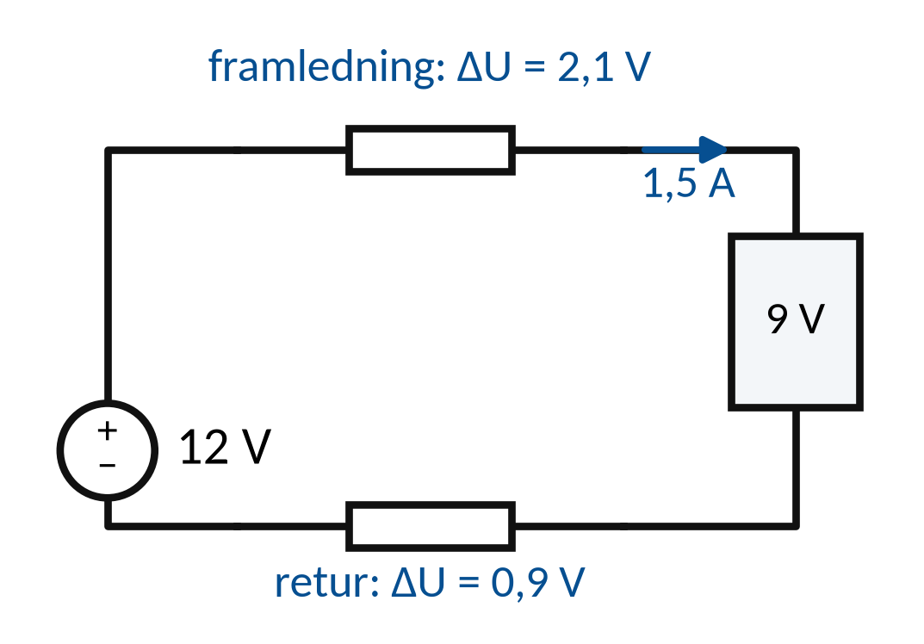
Exempel: fram- och returväg
Källa 12 V, last 9 V och ström 1,5 A. Returens fall är 0,9 V. Samtidiga data.
ΔU_{fram} = U_{källa} − U_{last} − ΔU_{retur}
R = ΔU/I
1. Totalt fall = 12 − 9 = 3 V.
2. Framfall = 3 − 0,9 = 2,1 V. R_{fram} = 2,1/1,5 = 1,4 Ω.
3. R_{retur} = 0,9/1,5 = 0,6 Ω.
Kontroll: (1,4 + 0,6) Ω · 1,5 A = 3 V. Beräkningen lokaliserar fall till två delar.
24

Slide 25
Stöd till övning 2.6
U_{källa} = U_{last} + ΔUkabel
Spänningar som mäts under samma belastning visar var förlusten uppstår.
Förutsättningar: Källan håller 24 V, motorn får 18 V och i kabeln faller 6 V under last.
Arbetsgång: Jämför vilken av förklaringarna som stämmer med alla mätvärden, och ange vad nästa kontroll ska ta reda på.
25

Slide 26
Övning 2.6
Två felhypoteser
En pump går långsamt. Källan håller 24 V, motorn får 18 V och i kabeln faller 6 V under last. Vilket stämmer bäst: en svag källa eller för hög resistans i kabeln?
Redovisa din beräkning eller motivera ditt beslut.
26

Slide 27
Stöd till övning 2.7
Utlöst skydd kan vara korrekt reaktion på kvarstående fel
Ett fel som kommer tillbaka kan bero på belastningen, en felström, inställningen eller att fel skydd är valt.
Förutsättningar: Skyddet har bytts två gånger och löser ut igen. Ingen har utrett orsaken.
Arbetsgång: Förklara varför ett byte inte är en diagnos och ange vilken information som bör samlas in.
27

Slide 28
Övning 2.7
Åtgärd utan orsak
Ett skydd har bytts två gånger och löser ut igen. Varför räcker det inte att byta det en gång till?
Redovisa din beräkning eller motivera ditt beslut.
28

Slide 29
Stöd till övning 2.8
Spårbar rapport binder objekt till åtgärd och prov
Någon annan ska kunna se vad som ändrades, varför och vad kontrollen efteråt visade.
Förutsättningar: Rapporten innehåller bara ”bytte kabel, fungerar”.
Arbetsgång: Föreslå tre konkreta tillägg, till exempel exakt vilken kabel, vad som gjordes och ett mätprotokoll.
29

Slide 30
Övning 2.8
Dokumentation
Rapporten säger ”bytte kabel, fungerar”. Ange tre saker som bör läggas till så att någon annan kan följa vad som gjorts.
Redovisa din beräkning eller motivera ditt beslut.
30

Slide 31
Stöd till övning 2.9
Verifierat driftfall ska anges i slutsatsen
Att funktionen fungerar i normal drift säger inget om hur den fungerar på reservmatning.
Förutsättningar: Funktionen har provats i normal drift. Ingen kontroll på reservmatning är redovisad.
Arbetsgång: Skriv vad som är kontrollerat och vad som återstår, utan att godkänna allt.
31

Slide 32
Övning 2.9
Förändrade driftvillkor
En funktion är kontrollerad i normal drift men inte på reservmatning. Hur ska slutsatsen skrivas?
Redovisa din beräkning eller motivera ditt beslut.
32

Slide 33
Stöd till övning 2.10
Rföre = ΔUföre/I; Refter = ΔUefter/I
Resistanserna kan jämföras direkt eftersom ström och mätpunkter är desamma.
Förutsättningar: Före: 6 V vid 3 A. Efter: 0,3 V vid 3 A. Lasten fungerar efter åtgärden.
Arbetsgång: Räkna ut båda och beskriv vad de visar. Ange också vilken föreskriven kontroll av anslutning eller säkerhet som återstår.
33

Slide 34
Övning 2.10
Samlad slutsats
Före åtgärden föll 6 V i kabeln vid 3 A. Efter åtgärden faller 0,3 V vid samma ström, och lasten fungerar. Skriv en teknisk slutsats och en kontroll som återstår.
Redovisa din beräkning eller motivera ditt beslut.
34

Slide 35
Avslut och eget arbete
När behöver du skriva ”underlaget räcker inte” i stället för ”godkänt”?
Färdigställ felsökningsrapporten och markera minst en osäkerhet. Förbered fredagens blandade repetitionsuppgifter.
35

Slide 36
Källor och fortsatt läsning
Studieplanen YH03151, 18 september 2026
Sjöskolans kursmaterial och originalmall
Fluke: multimeterns funktioner och mätning
SEK: SS-EN 50110-1, utgåva 4:2024
OpenStax: Kirchhoffs lagar
36

